Slide 1

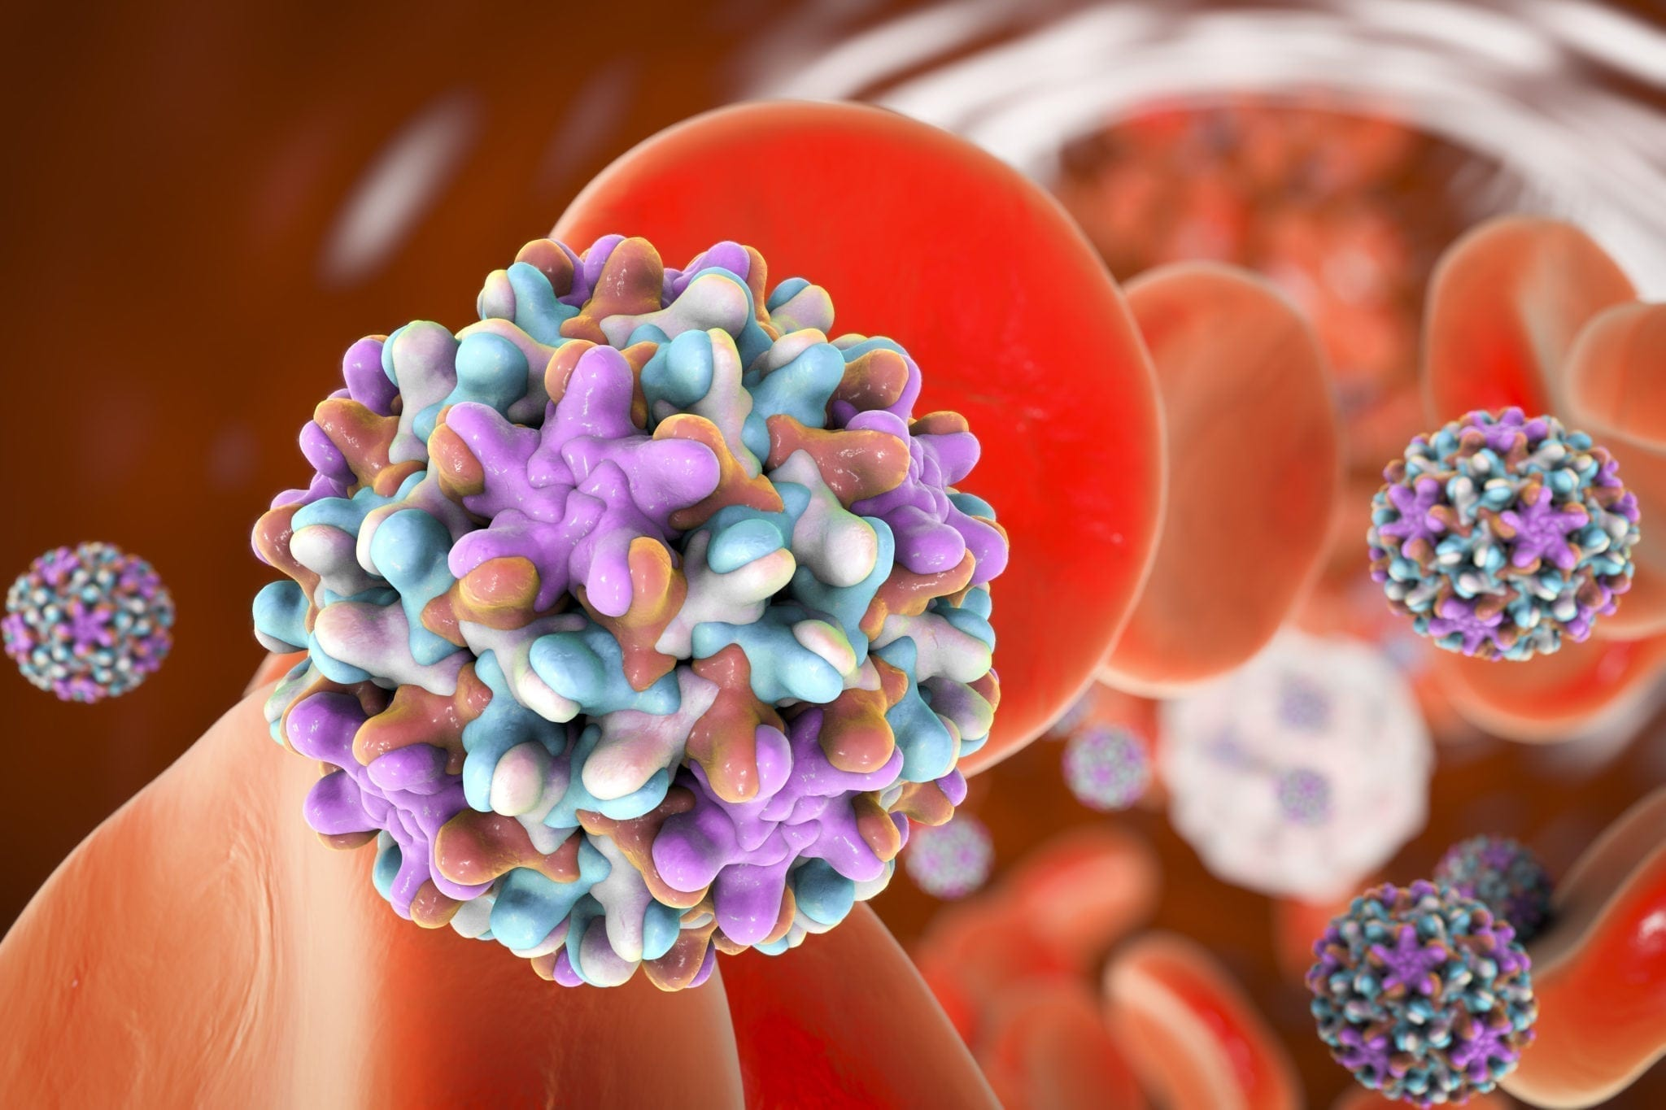
INFORME DE EVENTO
CÁNCER MENORES DE 18 AÑOS
Semana Epidemiológica 23 - 2024
73
No. de casos
Teniendo en cuenta la notificación al SIVIGILA del evento Cáncer en Menores de 18 años, en el Distrito de Cartagena de Indias a la presente semana epidemiológica se reportaron por parte de las UPGD 73 casos, en el mismo periodo del año 2021 se notificaron 20 casos, mientras que para la misma semana en el 2022 y 2033 se presentaron 30 y 33 casos respectivamente. (Figura 1).
¿CÓMO SE COMPORTA EL EVENTO?
2024: 73
2023: 33
2022: 30

Slide 2
NOTIFICACIÓN POR EAPB - UPGD
Teniendo en cuenta el número de casos presentados de Cáncer en Menores de 18 años, por afiliación a EAPB en el año 2024 en el Distrito de Cartagena se evidencia que la EPS COOSALUD posee un 38,4% (n=28). (Figura 2)
En concordancia con la distribución de la notificación de la UPGD a la presente semana epidemiológica del año 2024 en el Distrito de Cartagena, se evidenció que la UPGD que ha reportado al evento Cáncer en Menores de 18 años la mayor cantidad de casos, corresponde a HOSPITAL INFANTIL NAPOLEON FRANCO PAREJA con 93,2% (n=68) (Figura 3).

Slide 3
COMPORTAMIENTO DEMOGRÁFICO
El número de casos del evento Cáncer en Menores de 18 años, que se presentaron a la presente semana epidemiológica del año 2024, pertenecen al régimen Subsidiado el 72,60% (n=53); de los casos presentados el 57,53% (n=42) corresponde al sexo masculino; con respecto al rango de edad, los niños entre los 5 y 9 años y entre los 10 y 14 años poseen el 28,77% (n=21); en relación con la pertenencia étnica el 100,00% (n=73) pertenece a la variable Otro; por área de ocurrencia se reporta un 93,15% (n=68) de casos en el estrato 1, siendo la cabecera municipal la de mayor peso porcentual con un 90,41% (n=66). Cabe resaltar que el 06,85% (n=5) de los casos corresponde a nacionalidad venezolana.

Slide 4
COMPORTAMIENTO DEMOGRÁFICO
En concordancia con lo anterior y teniendo en cuenta los casos notificados del evento 115 – Cáncer en Menores de 18 años, en el Distrito de Cartagena hasta la presente semana epidemiológica, en la Localidad DE LA VIRGEN Y TURÍSTICA se presentaron 36 casos para un 49,3%; en la localidad HISTORICA Y DEL CARIBE se presentaron 18 casos para un 24,7% y para la localidad INDUSTRIAL Y DE LA BAHIA se presentaron 19 casos para un 25,0%.
El barrio con más casos son EL POZÓN con siete (7) casos (9,6%)

Slide 5
TIPOS DE CÁNCER NOTIFICADOS
Hasta la presente semana epidemiológica del año 2024 se han reportado 73 casos de cáncer en menores de 18 años, de los cuales el 12,33% (n=9) corresponden a leucemias y el 87,67% restante a otros tipos de cáncer diferentes a leucemia. El 9,59% de los casos se encuentran confirmados. De acuerdo con la clasificación de ingreso, se reportan 2 caso con recaída y 1 caso como segunda neoplasia.
De acuerdo a la adaptación de la Clasificación Internacional de Cáncer Infantil, ICCC-3, establecida en el Protocolo de Vigilancia en Salud Pública para CÁNCER EN MENORES DE 18 AÑOS, código 115, se han reportado los 12 tipos de cáncer siendo OTRAS NEOPLASIAS MALIGNAS NO ESPECIFICADAS el de mayor proporción con 39,73% (n=29), seguido de TUMORES GERMINALES TROFOBLÁSTICOS Y OTROS GONADALES con 12,33% (n=9) (Figura 11).

Slide 6
COMPORTAMIENTO DE LOS INDICADORES DE VIGILANCIA
La Tasa de incidencia de leucemias en menores de 15 años se presentaron 2 casos, para un valor de 0,823 por cada 100.000 habitantes. Por otro lado, la Tasa de incidencia de cáncer en menores de 18 años a partir del reporte de SIVIGILA presentó ocho (8) casos hasta la presente semana epidemiológica, obteniendo un valor de 2,727 por cada 100.000 habitantes.
Se ha presentado 1 caso de defunción por este evento, lo que representa un valor de 0,341 por cada 100.000 habitantes.
Hasta la presente semana se contó con una oportunidad dentro del rango ALTA para el indicador Oportunidad en la Presunción Diagnóstica (diagnóstico probable) ya que se obtuvo un valor promedio de 0,59; mientras que para el indicador Oportunidad en el Inicio de Tratamiento se obtuvo un resultado que se ubica en un rango de oportunidad ALTO con un promedio de 0,0. Por otro lado para la Oportunidad en la Confirmación Diagnóstica se ubica en el rango de oportunidad ALTO con un valor de 2,56.
Hay siete (n=7) registros reportados como Probables que no han sido ajustados por las UPGD, confirmando o descartando con ajustes 3 (confirmado por laboratorio), 6 (descartado) o D (descarte por error en digitación), por lo que el indicador Proporción De Casos Que Permanecen Como Probables se ubica en un 9,6%.

Slide 7
CONCLUSIONES
Año tras año, el número de casos reportados por las UPGD de la ciudad de Cartagena ha ido presentando un aumento significativo, pasando de 33 a 73 casos comparado con la misma semana del año inmediatamente anterior.
Los indicadores de Oportunidad de Presunción Diagnóstica, Oportunidad de Confirmación Diagnóstica y Oportunidad en el Inicio de Tratamiento, presentaron cifras acordes con el promedio nacional para los mismos.
Las neoplasias clasificadas como “Otras neoplasias malignas no especificadas” son las notificadas con mayor frecuencia y afecta principalmente a los grupos de edad entre los 10 y 14 años. El segundo grupo de mayor notificación lo ocupa “Tumores germinales trofoblásticos y otros gonadales” afectando a los grupos de edad entre los 15 y 17 años.
Se hace énfasis en que el 93,15% de los casos reportados pertenecen al estrato 1.

Slide 8


PROGRAMA DE VIGILANCIA EN SALUD PÚBLICA
DEPARTAMENTO ADMINISTRATIVO DISTRITAL DE SALUD DADIS
ALEX ALBERTO TEJADA NUÑEZ
Director DADIS
EVA MASIEL PEREZ TORRES
Líder Programa De Vigilancia En Salud Pública
ELABORADO POR
DARYNEL DAVID DEL TORO LÓPEZ
Profesional Universitario

